Slide 1

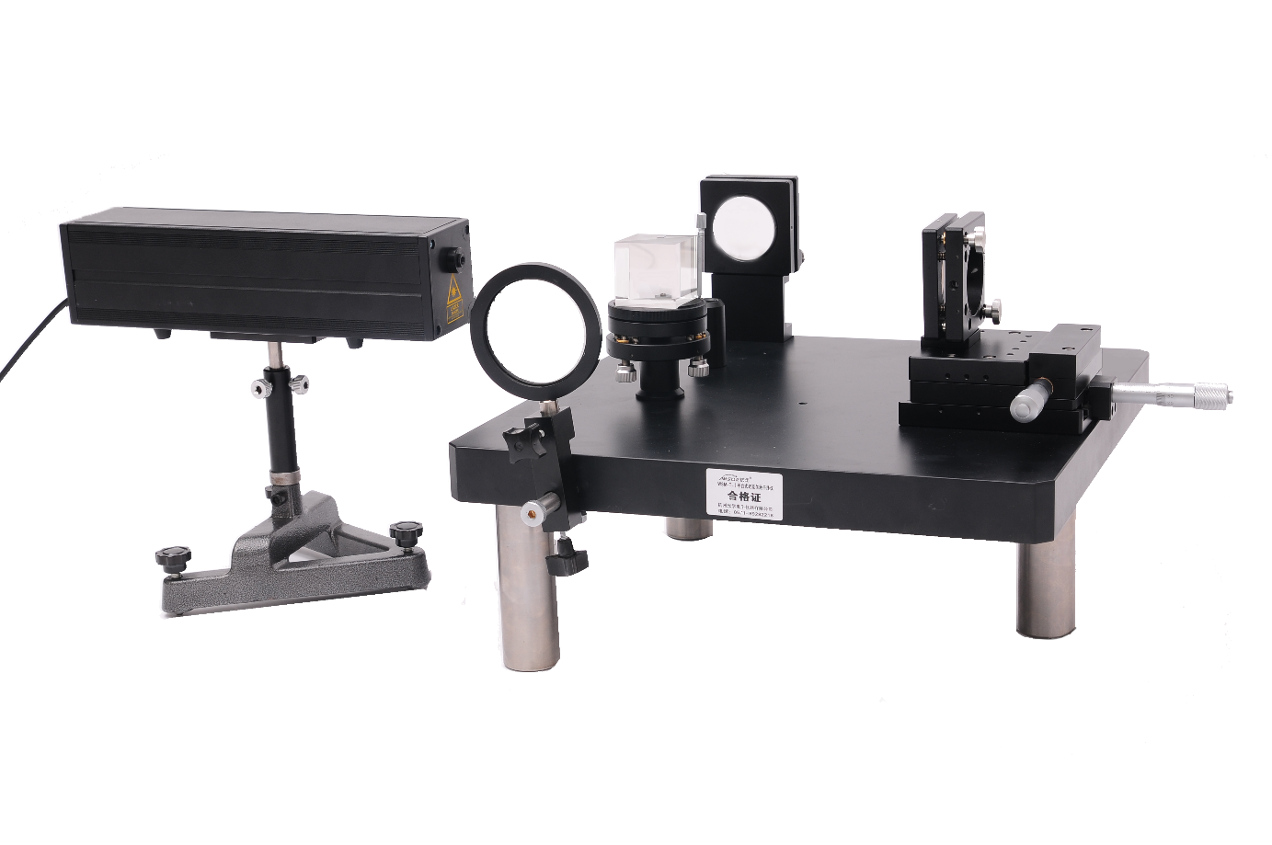
迈克尔逊干涉仪测定光波波长

Slide 2
引 言
迈克尔逊干涉仪是1883年美国物理学家迈克尔逊和莫雷合作，为研究 “以太” 漂移实验而设计制造出来的精密光学仪器，实验结果否定了 “以太” 的存在，促进了相对论的建立. 此后，迈克尔逊又用它做了两个重要实验，首次系统地研究光谱线的精细结构，以及直接将光谱线的波长与标准米尺进行比较. 后人还利用该干涉仪的原理，研制出各种专用干涉仪.
迈克尔逊因发明精密光学仪器和借助这些仪器在光谱学和度量学的研究工作中所做出的贡献，被授予了1907年度诺贝尔物理学奖 .

Slide 3
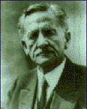
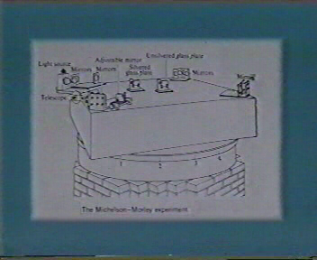
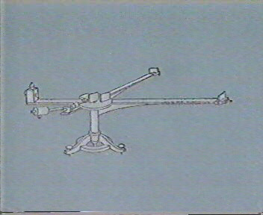
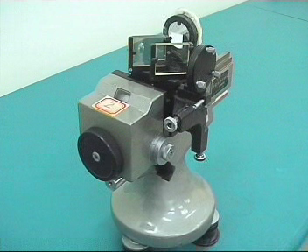
对于这个实验，爱因斯坦称赞是“物理学所有实验中最美的实验”，“迈克尔逊是伟大的天才”，是“科学家中的艺术家”。这个实验的成功，归功于迈克尔逊的“科学家的感触手法，尤其是对于对称形式的感觉”。 迈克尔逊本人体会到，这个实验“需要研究者有学者的分析智慧、艺术家的审美和诗人的形象性语言。”
迈克尔逊—莫雷实验图
最初的迈克尔逊干涉仪
现代的迈克尔逊干涉仪

Slide 4
实验目的
了解迈克尔逊干涉仪的结构、原理及调节和使用方法；
观察等倾干涉条纹，学会测量He-Ne激光的波长

Slide 5
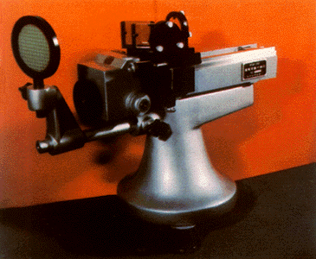
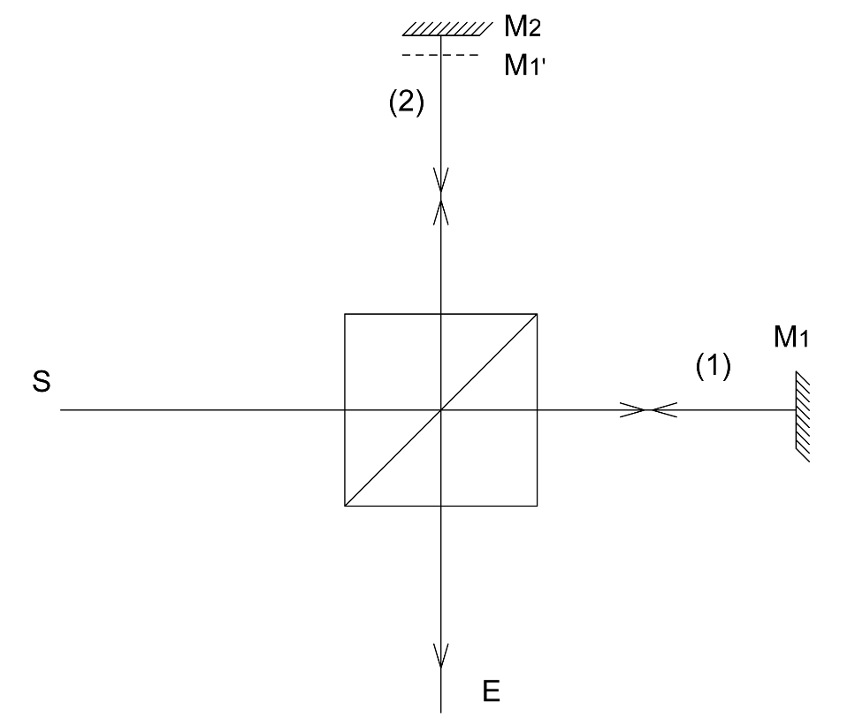
迈克耳孙干涉仪
M
1
反射镜
反射镜
分束玻片
M
2
迈克耳孙干涉仪
迈克耳孙干涉仪
入射光线
补偿玻片
观察屏

Slide 6
等倾和等厚光路
M
1
M
2
等倾干涉光路
M
2
相当于平行平面空气膜干涉
M
1
M
2
M
2
等厚干涉光路
相当于空气劈尖干涉

Slide 7
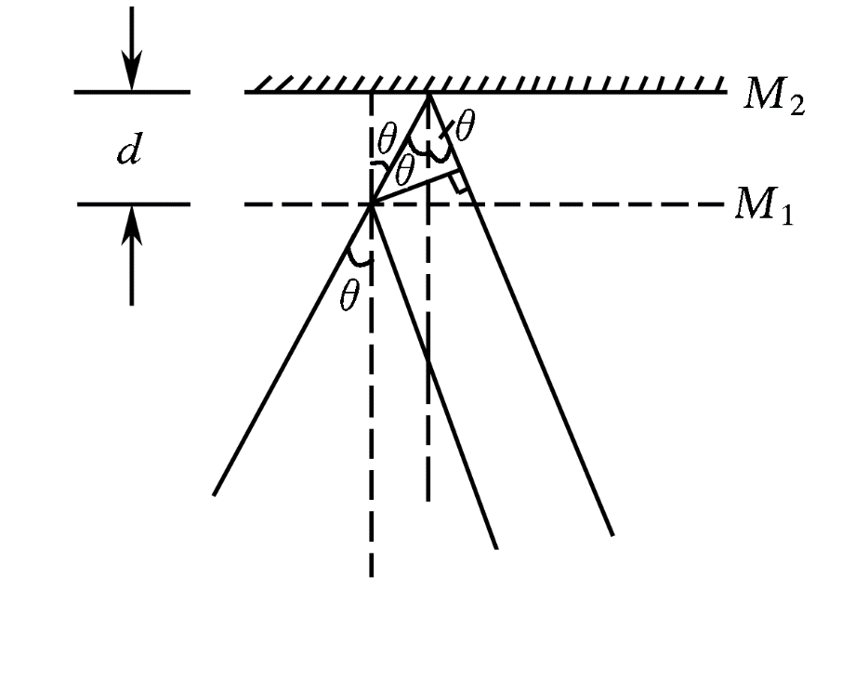
单色点光源等倾干涉条纹的观察及波长的测量
在迈克尔逊干涉仪中产生的干涉相当于厚度为d的空气薄膜所产生的干涉。当M1与M2垂直时，即M1’与M2平行时，可以观察到等倾干涉条纹。两束相干光的光程差为：
Δ=2dcosθ
等倾干涉示意图
在这些同心圆环的圆心处， Δ=2d， θ＝0，由干涉条纹的明暗条件
明纹
暗纹
( k=1,2,3,… )

Slide 8
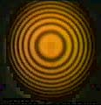
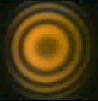
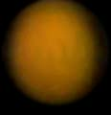





观察干涉圆环的环心，如增大d，k也增大，环心的级次也增大，环心不断冒出环纹，环纹增多变密；如减小d，则发生相反的情景，环心不断缩入环纹，条纹减少变疏。

Slide 9
等倾条纹

Slide 10
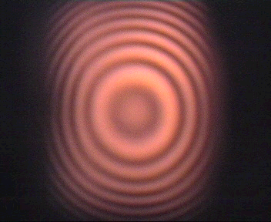
使M₂沿光轴移动△d，将使圆心处相干光束的光程差改变，则将观察到条纹冒出(或缩入),由此可用来测定光波波长。
若测知有△k个环纹由中心冒出（或缩入），则表明M2改变的距离△d为
︱△d︱=︱△k︱·λ/2
则波长λ为
λ = 2 ·︱△d︱/︱△k︱

Slide 11
等厚条纹
当M₁、M₂的镜面相互不垂直时，空气膜为劈尖，可观察到等间距的直线等厚条纹。

Slide 12
迈克耳逊干涉仪的干涉条纹
等
倾
干
涉
条
纹
M
M
2
M
与
M
M
M
2
1
2
1
1
M
M
重 合
M
M
1
1
2
2
等
厚
干
涉
条
纹
M
2
M
M
M
2
2
M
1
1
M
M
M
M
1
1
1
2
M
2

Slide 13
迈克耳逊干涉仪
1. 1892年，迈克尔逊利用干涉仪首先测定了镉(Cd)的波长为643.84696nm. 因为光的波长稳定，容易再现，特别是在干涉仪上光的波长能直接当作长度单位。所以，用光的波长作为长度基准是方便的。在1960年第11届国际计量会议上曾决定以氪-86橙线的波长作为长度基准，规定
迈克尔逊将毕生的精力都献给了研制干涉仪和精确测定光速的事业，于1907年荣获诺贝尔物理学奖。
怎么测？

Slide 14
2. 精密长度测量（利用干涉条纹的移动）
当M₁的移动距离为λ/2时，观察者将看到一条明纹或暗纹移过视场中的十字叉丝。如数出条纹移动的数目N, 则可得出平面镜M₁平移的距离：d=Nλ/2
于是， 和 间距离变化一个 ，则条纹移动一条

Slide 15
迈克耳逊干涉仪
3. 测量介质的折射率。
在迈克尔逊干涉仪的一臂放入一个长为d=0.20m的玻璃管，并充以一个大气压的气体，用波长为546nm的光产生干涉，当将玻璃管内的气体逐渐抽成真空的过程中，观察到有205条干涉条纹的移动。试计算气体的折射率n.
解：
若两臂相等，则玻璃管内气体抽空前后的光程差为

Slide 16
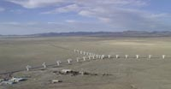
迈克耳逊干涉仪
对不同特殊用途，设计制造了许多专用干涉仪
显微干涉仪：测表面光洁度
泰曼-格林干涉仪：测光学元件成象质量
干涉比长仪测长度
瑞利干涉仪：测气体、液体折射率
测星干涉仪：测星球角直径
……
美国新墨西哥州射电干涉仪

Slide 17
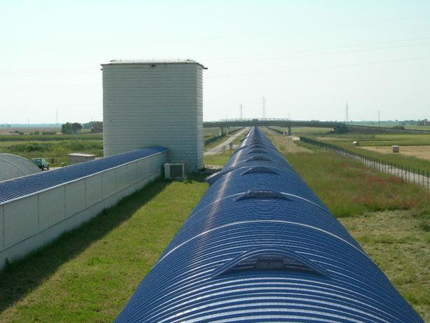
迈克耳逊干涉仪
意大利用于探测引力波臂长3km的迈克尔孙干涉仪的真空管

Slide 18
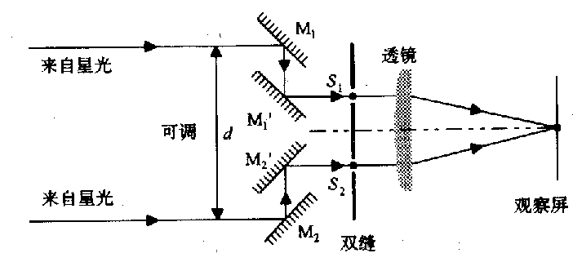
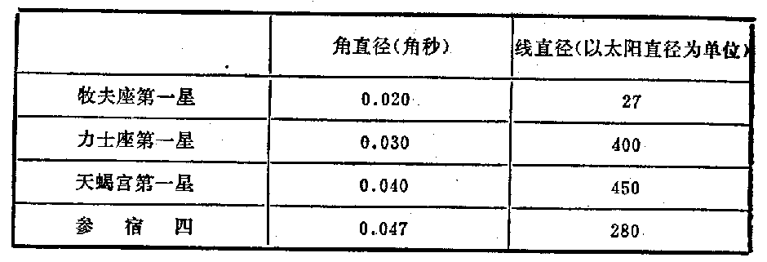
迈克耳逊干涉仪
例：迈克尔孙星体干涉仪
增大M_{1、}M₂的距离至屏上干涉条纹刚好消失，从而计算星体的角宽度。

Slide 19

迈克耳逊干涉仪
例：马赫——曾德干涉仪
根据相对运动原理，航空工程中用风洞实验来研究飞机在空气中飞行时空气中的情况。由于气体中各处压强或密度的差异可以通过折射率的变化反映出来，所以用干涉方法研究气体中各处的折射率便可推知气体中压强或密度分布。图中所示是为此目的设计的马赫——曾德干涉仪原理图和高速气流经过尖锥时某时刻的干涉图样。干涉仪的调节状态是使平波面与通过气流的波面略有倾斜，这样在不受影响的气体区域中有等间距的平行直条纹。
电视塔模型的风洞实验

Slide 20
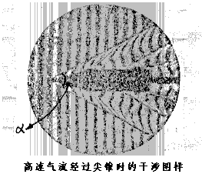
迈克耳逊干涉仪
①
电视塔模型的风洞实验
②
马赫—曾德干涉仪

Slide 21
思考题：
1、何为相干长度？比较激光与钠光灯的相干长度。如果用迈克尔逊干涉仪来测量钠灯的相干长度，如何实现？
2、何为定域干涉？何为非定域干涉？各自发生的条件是什么？

